Slide 1
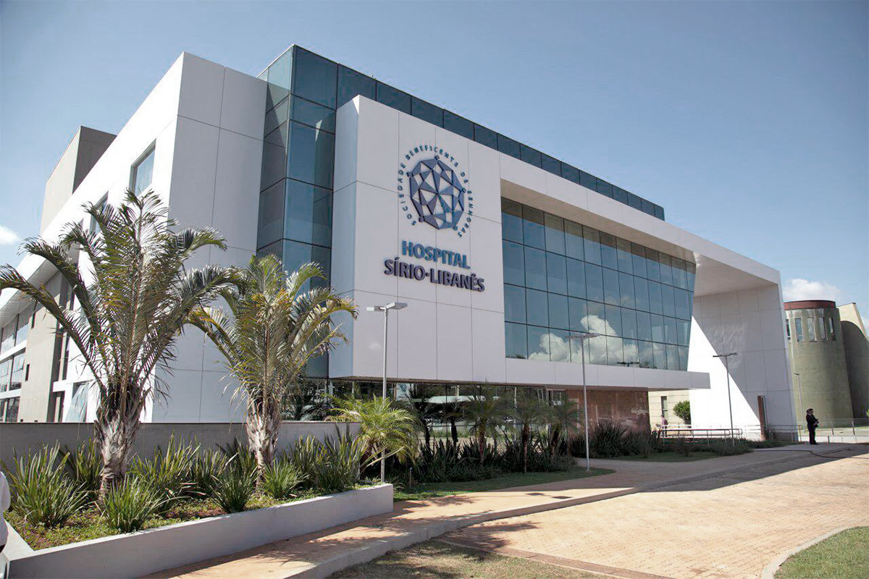
HOSPITAL Sírio Libanês
Case / .NET Visão Arquitetural e Boas Práticas

Slide 2

A Instituição
Breve Introdução: História, Produtos & Importância

Slide 3
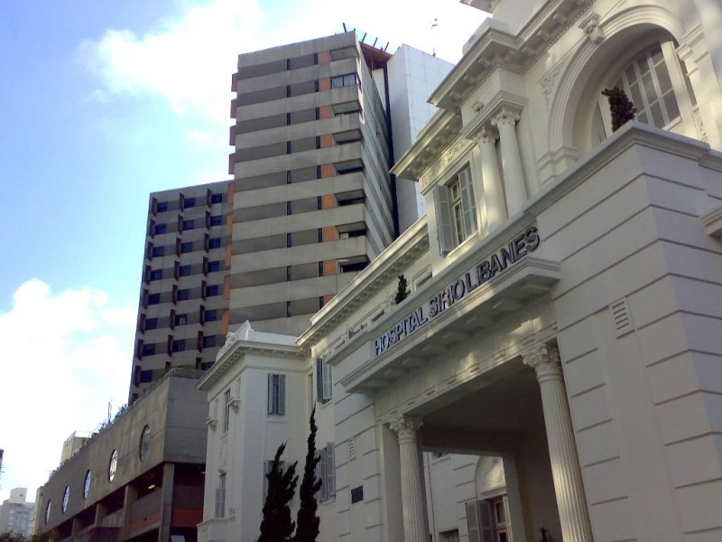
HISTÓRIA, PRODUTOS & IMPORTÂNCIA
O HOSPITAL SÍRIO LIBANÊS É UMA INSTITUIÇÃO DE SAÚDE CENTENÁRIA FUNDADA EM 1921 COM O INTUÍTO INICIAL DE PRESTAR ASSISTÊNCIA A COMUNIDADE SÍRIA E LIBANESA. Está Localizado na cidade de São Paulo, CAPITAL, ao longo do século se desenvolveu se tornando um dos hospitais de referência do país.
O Hospital fornece diversos produtos e serviços em assistência em saúde como por exemplo: Consultas, Exames, Cirurgias Diversas, Transplantes, Pronto Atendimento, Fisioterapia, Entre outras.
A instituição está entre os melhores hospitais do Brasil e da América Latina, além de toda a sua excelência em assistência médica, Também é reconhecida na área de ensino e pesquisa e também investe em avanços tecnológicos e formações de profissionais.

Slide 4

Objetivos do Case
Propósito do Microserviço e Negócio

Slide 5

O objetivo / propósito desse case é a criação de Micro serviços que visam auxiliar o cadastro inicial do atendimento do paciente na recepção dos consultórios médicos e também a consulta da sua posição na fila via smartphone ou painéis contidos dentro dos consultórios.
no cenário atual, a instituição, em momento da Admissão do paciente, sendo ele um paciente novo ou não, tem seu cadastro do atendimento realizado por atendentes em cabines nas recepções dos consultórios do hospital, contudo, o chamamento ou consulta da posição do paciente é feita de forma que o mesmo tenha que, de tempos em tempos, perguntar sua posição à recepção ou aguardar ser chamado para o atendimento, gerando assim inúmeras reclamações e insatisfações.
Para isso iremos criar micro serviços para realizar a gerência dos atendimentos recebidos via prontuário eletrônico do Paciente (PEP) e o controle de filas para conseguirmos apresentar a posição em que cada atendimento se encontra ou apresentação do atendimento vigente que será plotado em painéis colocados nos consultórios das especialidades médicas.
também disponibilizaremos um end-point relacionado ao atendimento atual do paciente para que o mesmo realize a consulta via smartphone da posição atual.
Essa ação visa mudar a experiência do paciente / cliente, que é algo primordial dentro da instituição.

Slide 6
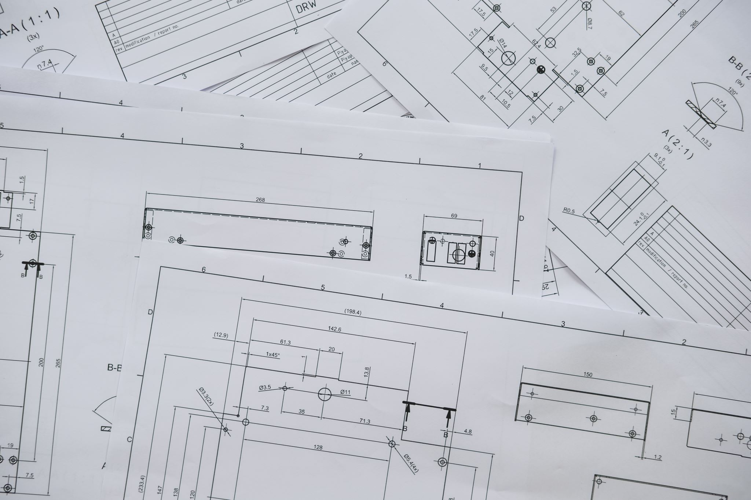
Desenho da Arquitetura
Desenho da Integração dos Microserviços

Slide 7
